Slide 1



Nhiệt liệt chào mừng quý thầy, cô về dự giờ
Môn:Tiếng Việt
LỚP 4G
GV: Đặng Thị Thúy

Slide 2


KHỞI ĐỘNG

Slide 3
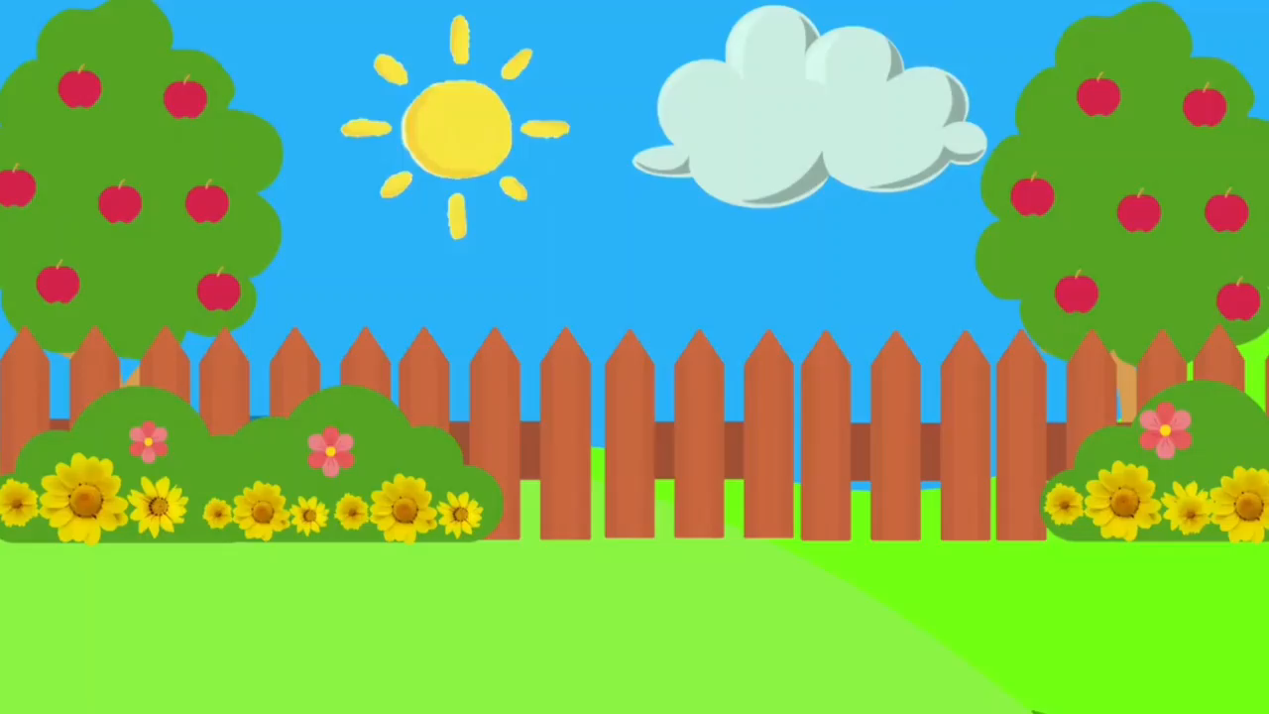

Slide 4
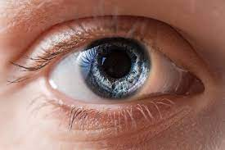

KHỞI ĐỘNG

Slide 5
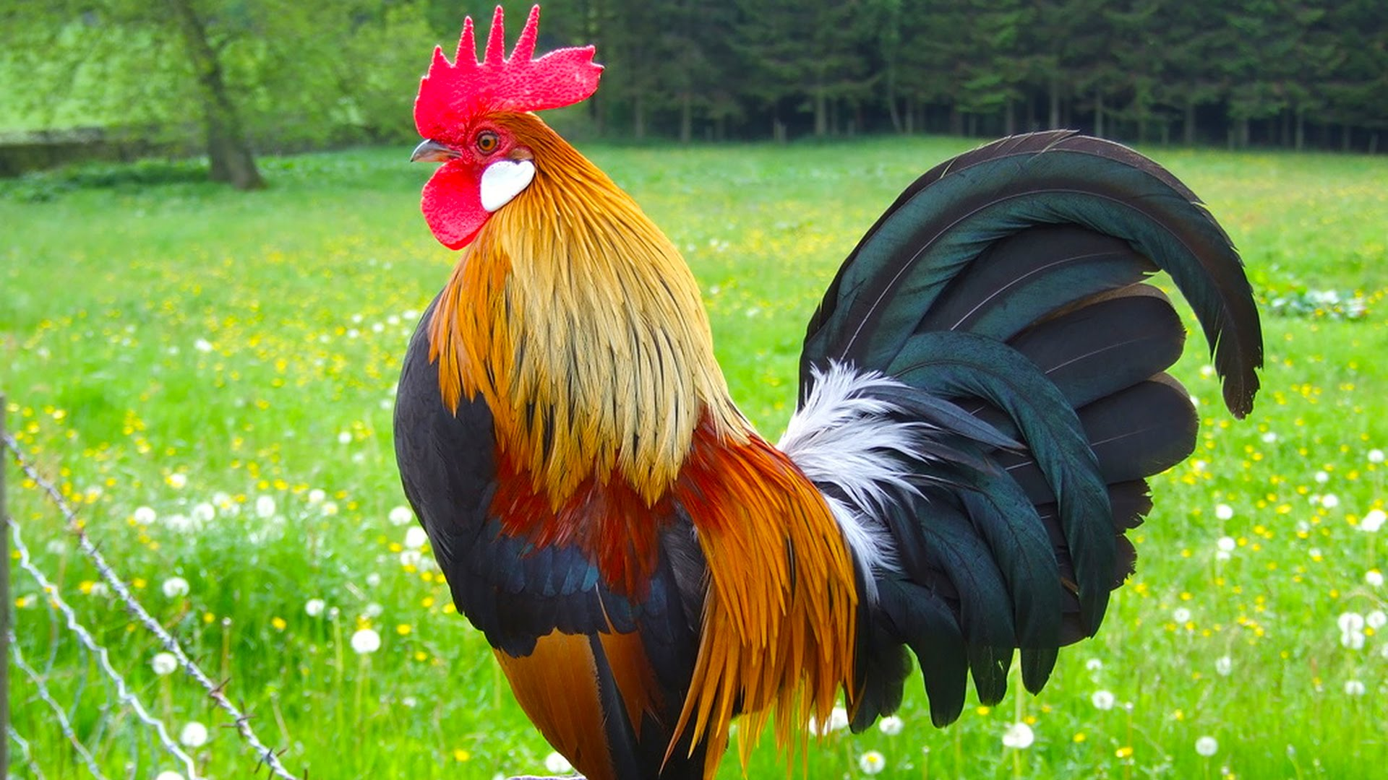
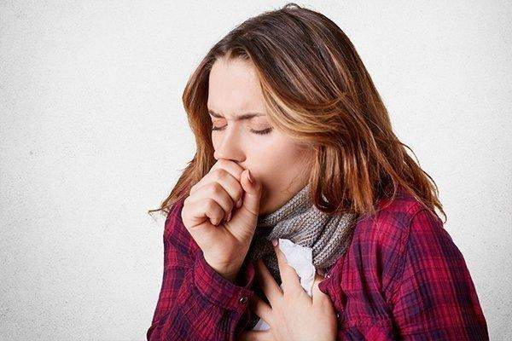
KHỞI ĐỘNG

Slide 6


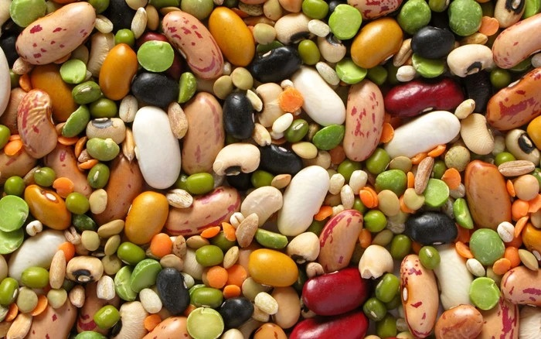

Slide 7
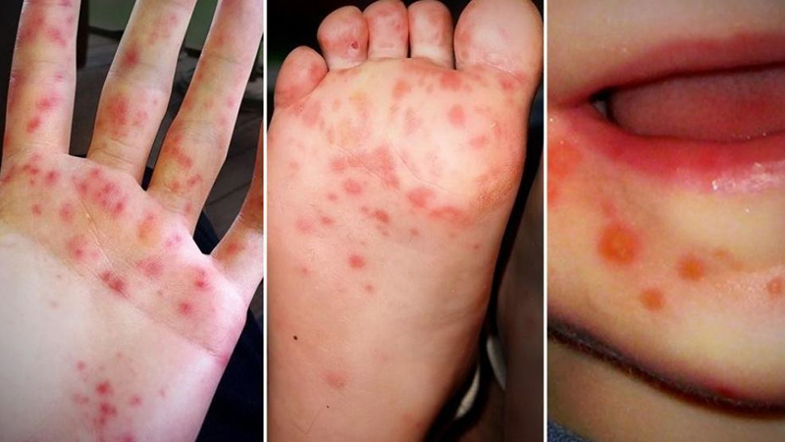

Slide 8

Nói và nghe:

Slide 9
Nói và nghe:
Kể chuyện: Cứu người trước đã

Slide 10


NGHE KỂ CHUYỆN

Slide 11


Slide 12
HOẠT ĐỘNG NHÓM: (3Phút)
Yêu cầu: Mỗi nhóm thảo luận 2 bức tranh

Slide 13
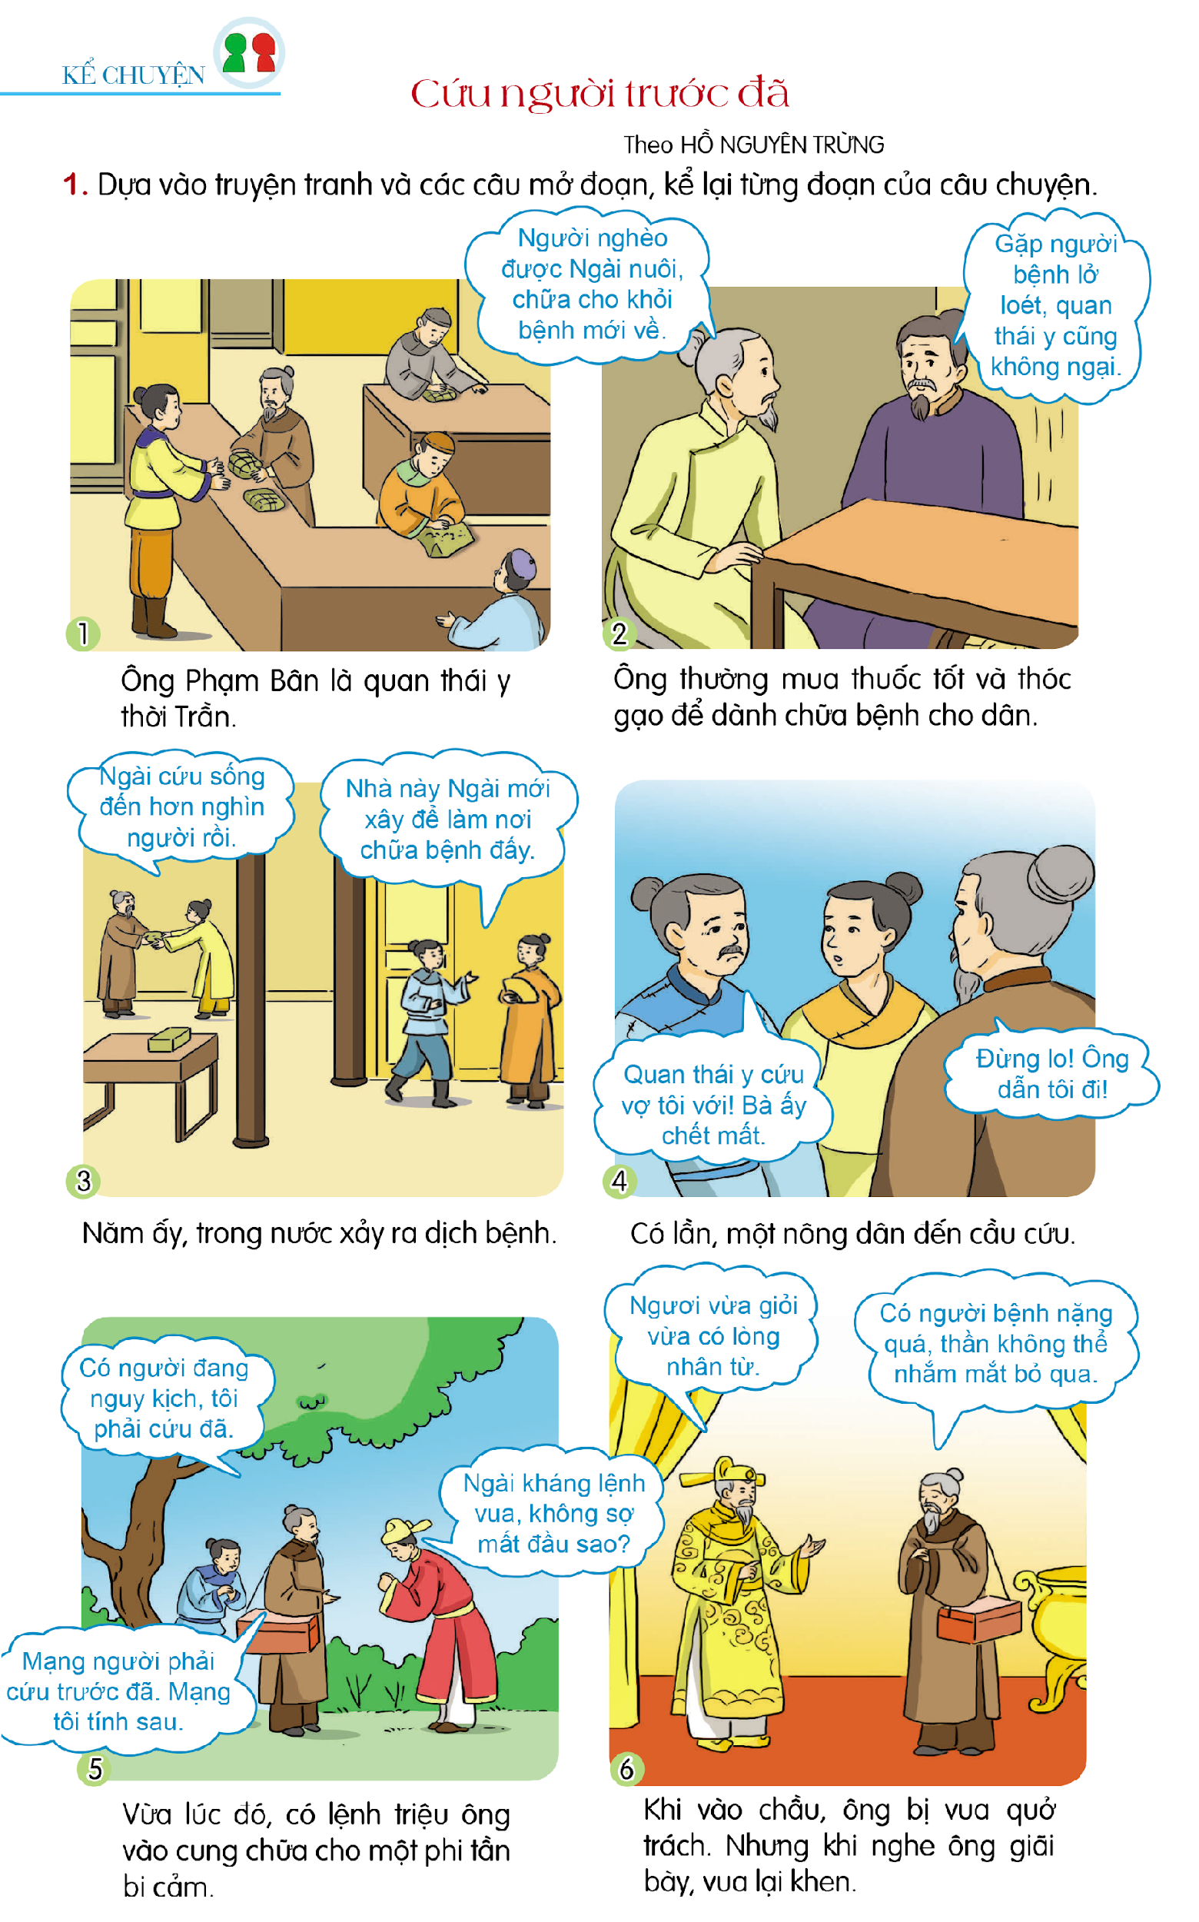
Nhóm 1

Slide 14
Nhóm 2

Slide 15
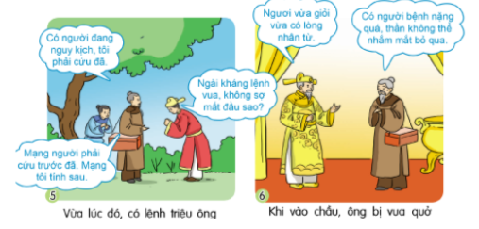
Nhóm 3

Slide 17

TRAO ĐỔI VỀ NỘI DUNG CÂU CHUYỆN

Slide 18
VẬN DỤNG
- Hãy kể tên danh y mà em biết.

Slide 19
Chúc các em học tốt!

